Slide 1
ỦY BAN NHÂN DÂN PHƯỜNG LONG BIÊN
TRƯỜNG MẦM NON LONG BIÊN
HOẠT ĐỘNG NHẬN BIẾT :
NHẬN BIẾT PHÂN BIỆT MÀU VÀNG
Giáo viên: Đặng Nguyễn Tú Uyên

Slide 2
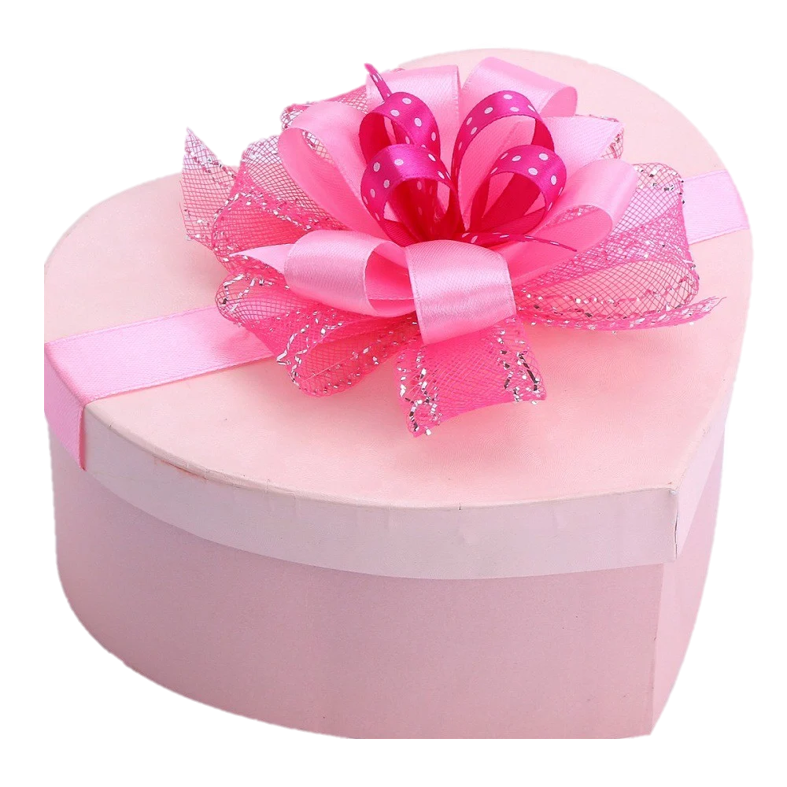

Slide 3
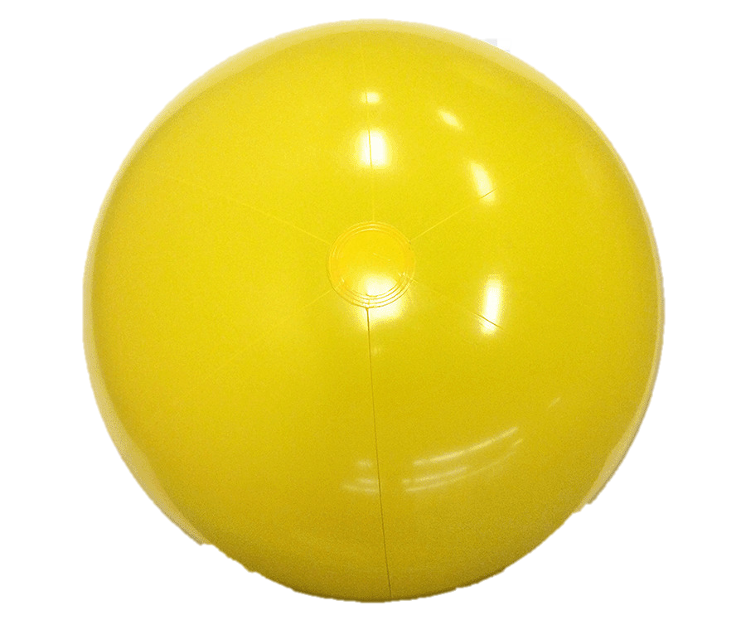

Slide 5
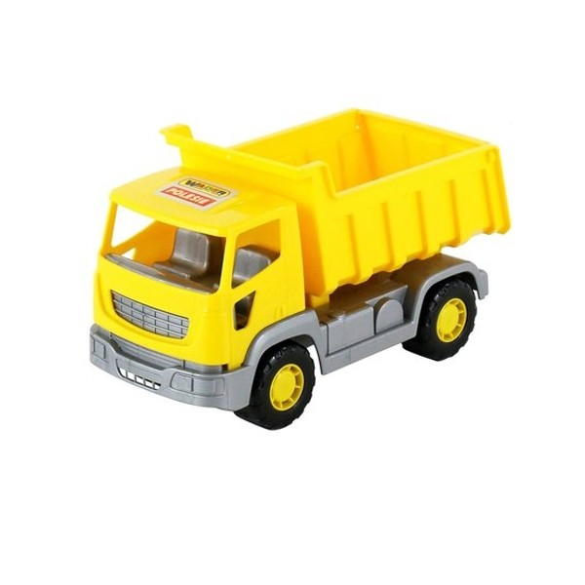

Slide 6
Trò chơi
Tìm vật

Slide 7
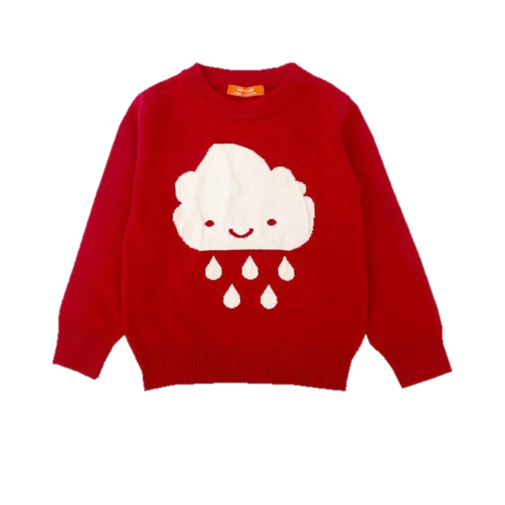

Slide 8
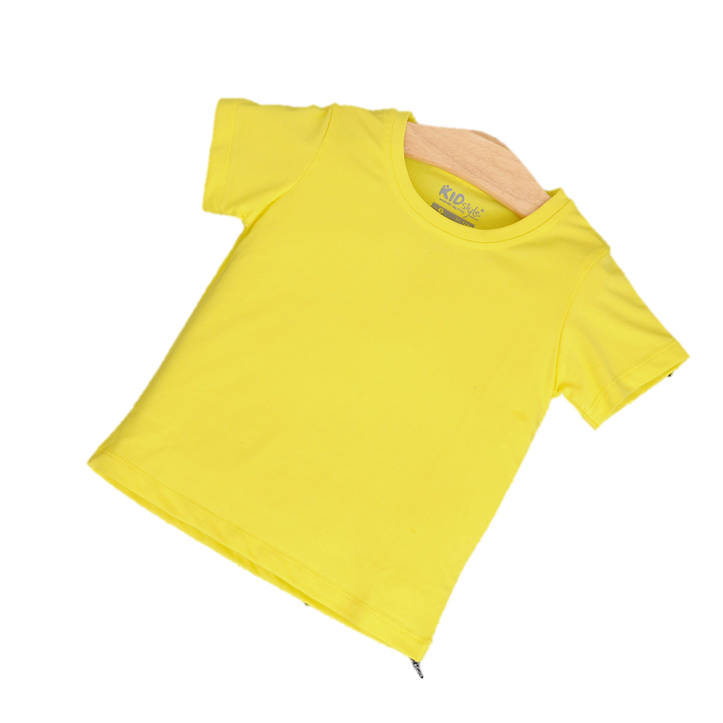
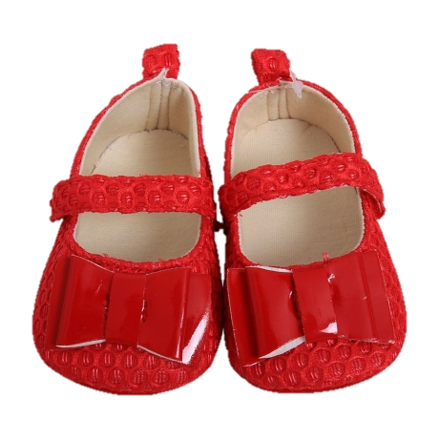

Slide 9
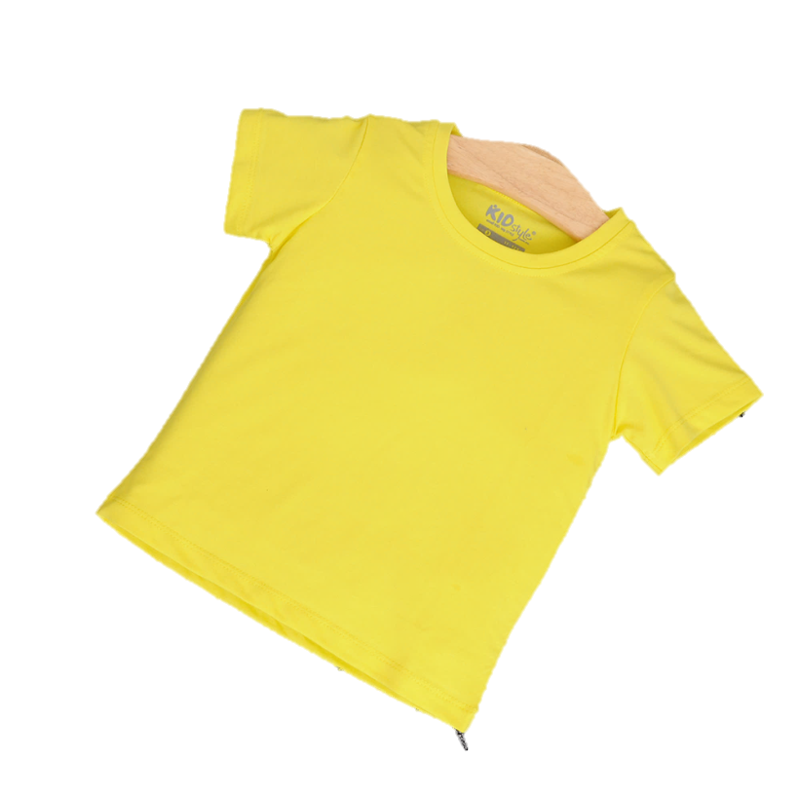
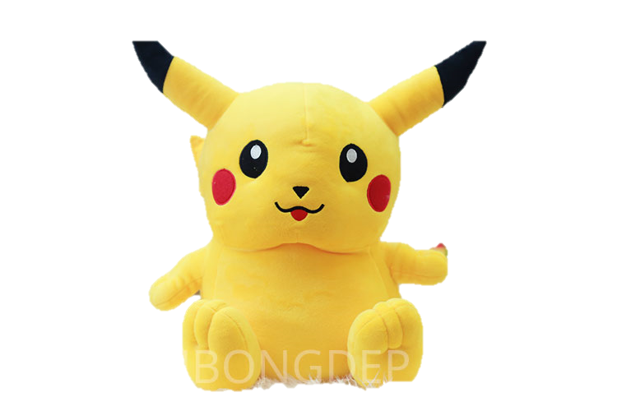
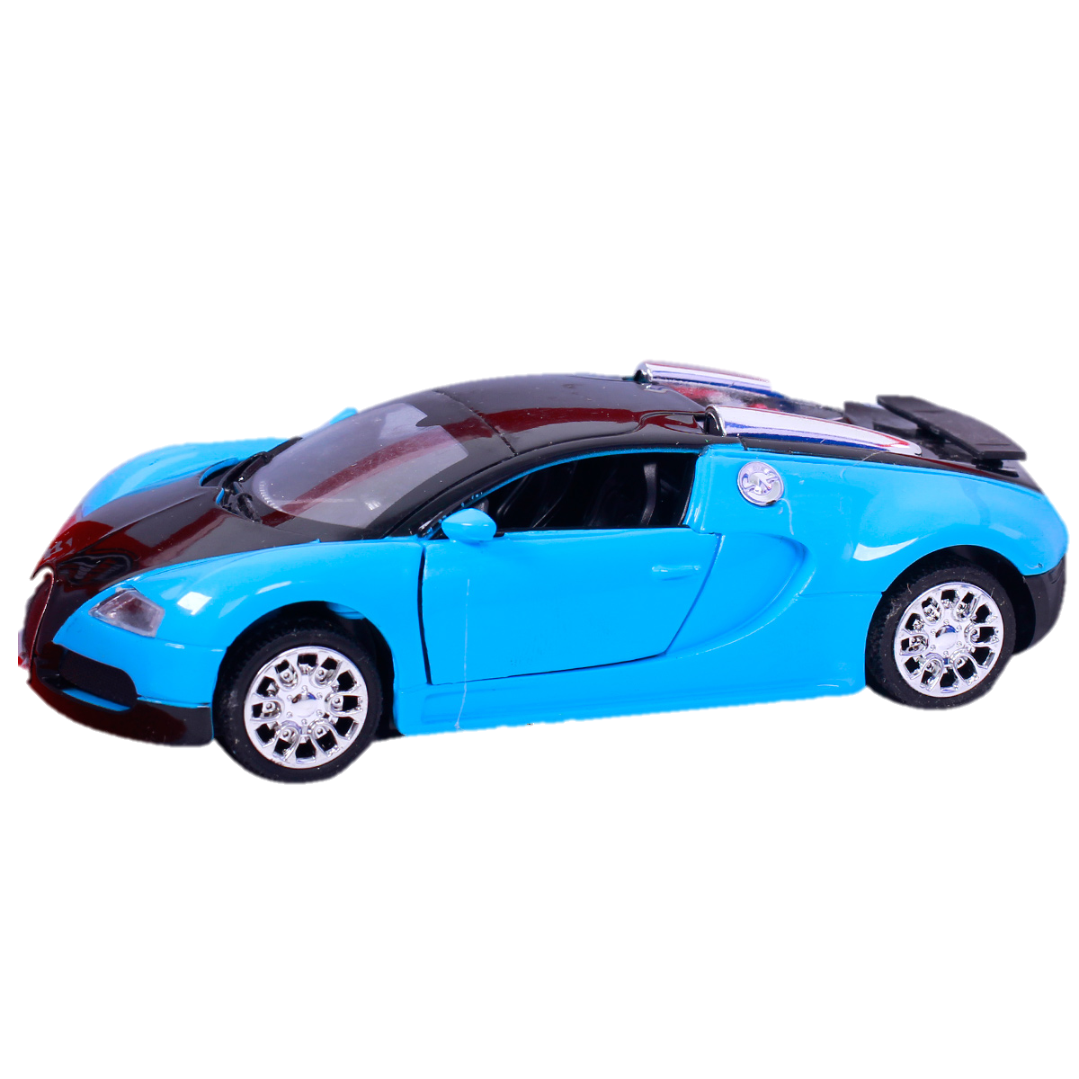
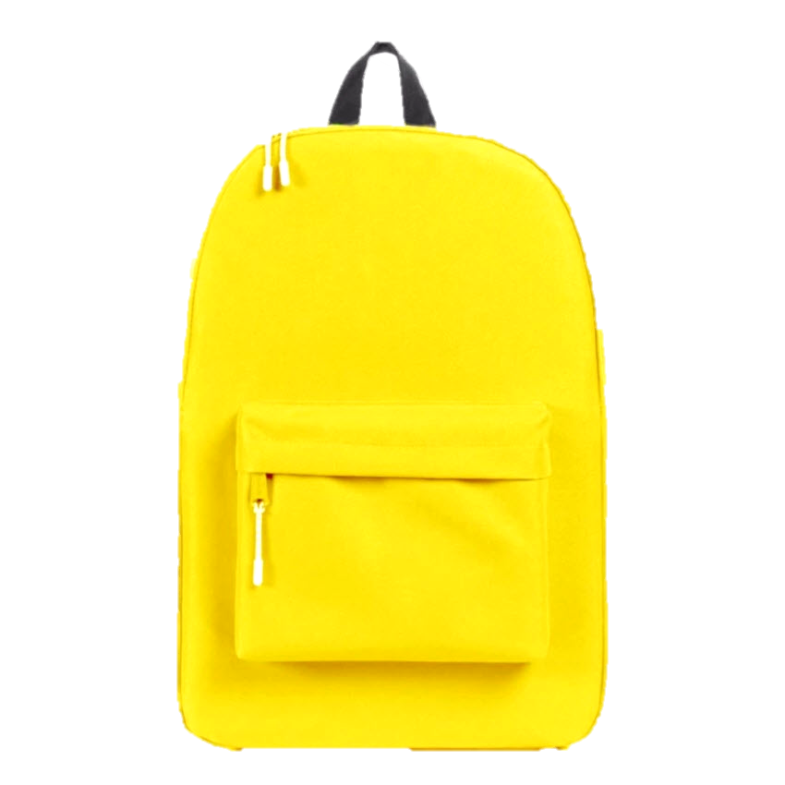
Trò chơi: Bé đi siêu thị

